Slide 1
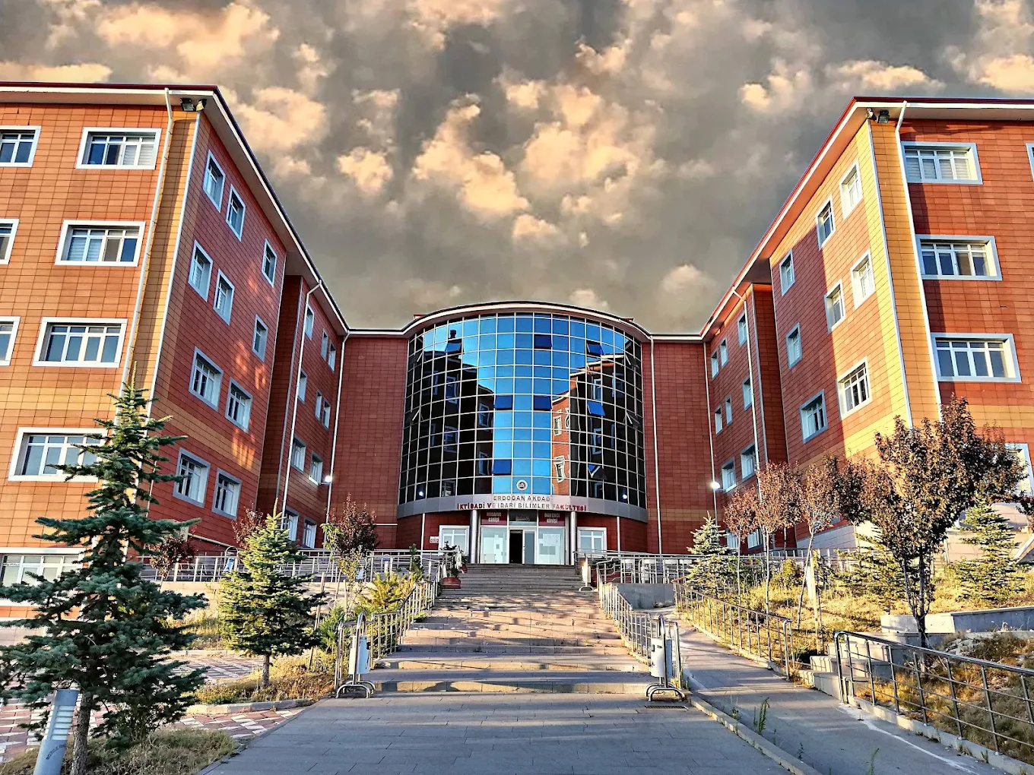

YOZGAT BOZOK ÜNİVERSİTESİ
MEZUNİYET TÖRENİ
2025 – 2026
MALİYE BÖLÜMÜ
ULUSLARARASI İLİŞKİLER BÖLÜMÜ
SİYASET BİLİMİ VE KAMU YÖNETİMİ BÖLÜMÜ

Slide 2
MALİYE BÖLÜMÜ

Slide 3
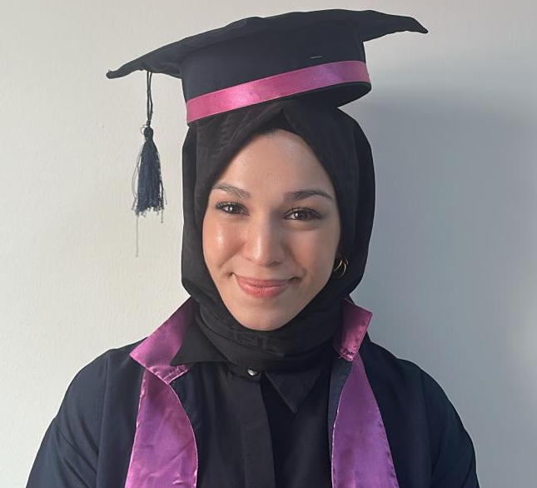
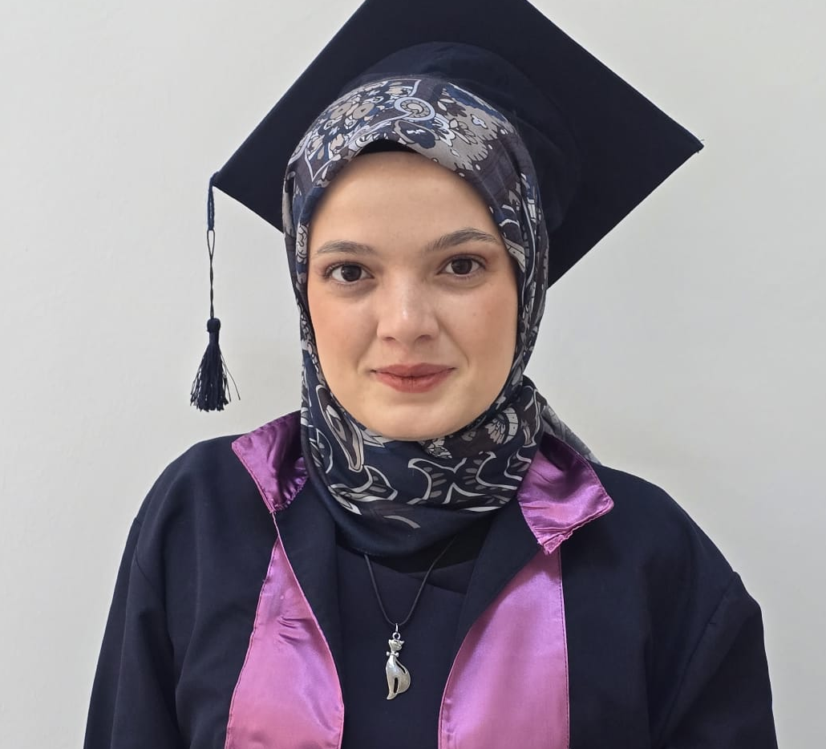
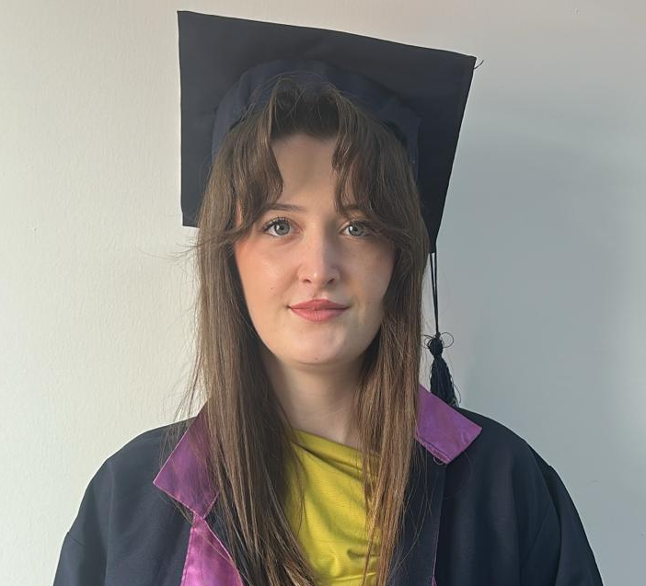
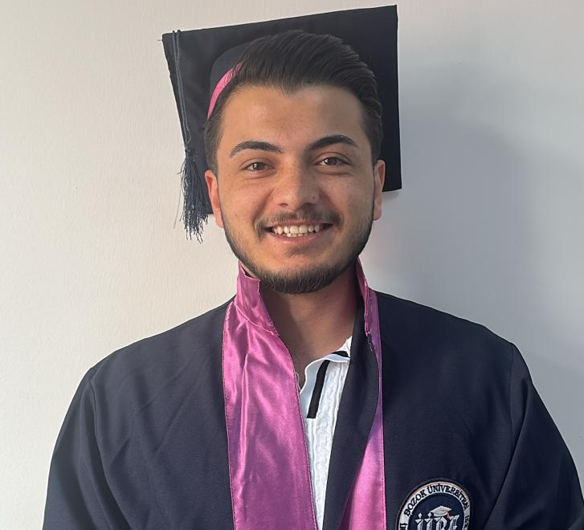
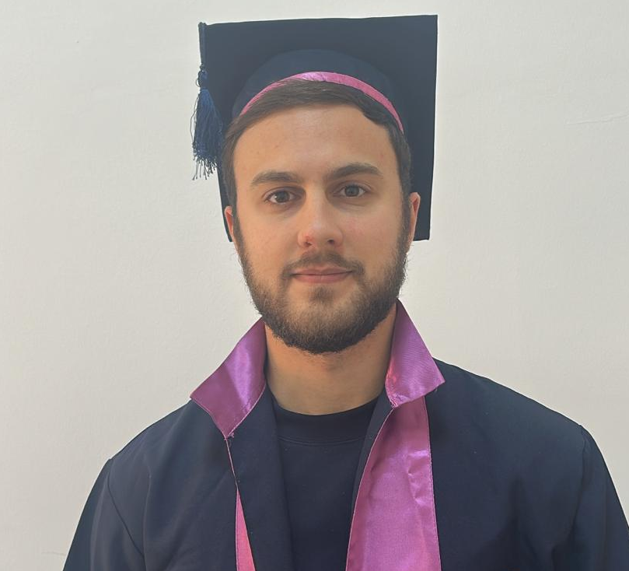
MALİYE BÖLÜMÜ MEZUNLARIMIZ
DERECELİLER
İPEK ÖZDEMİR
SEVAL COŞKUN
BÖLÜM BİRİNCİSİ
BÖLÜM ÜÇÜNCÜSÜ
BEYZA KÖMÜR
AHMETCAN KAYATEMİR
RUSLAN GÜLALİYEV
EMEĞİ GEÇEN
EMEĞİ GEÇEN
EMEĞİ GEÇEN
Bölüm Mezunları
5/5 Kayıt

Slide 4
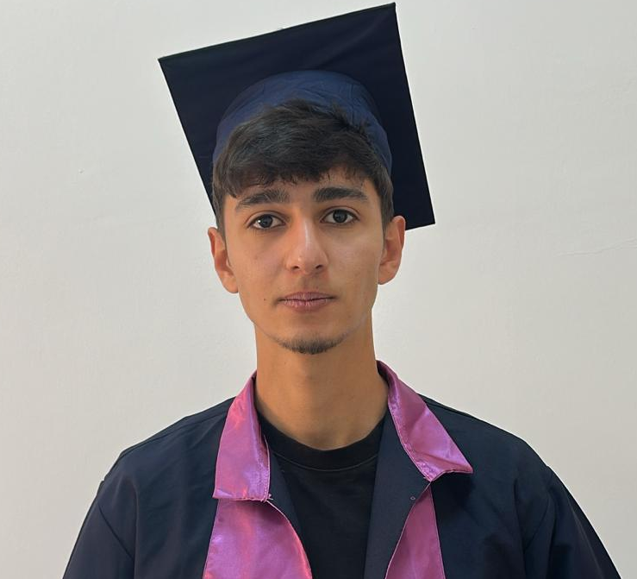

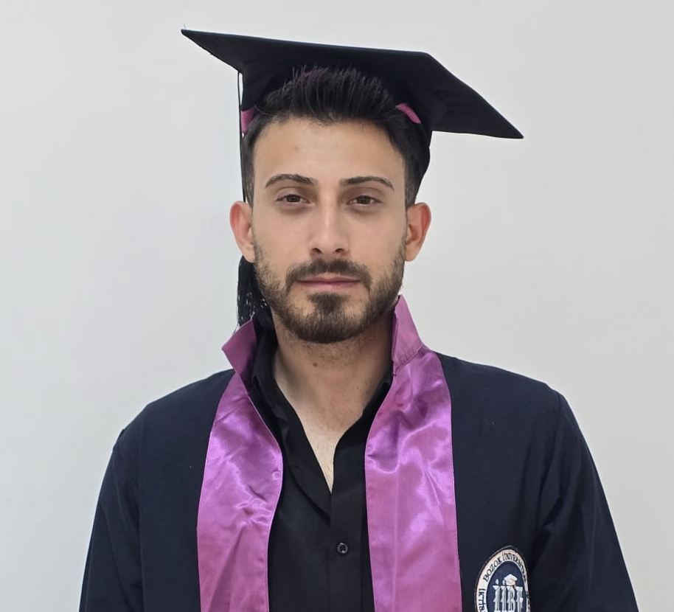
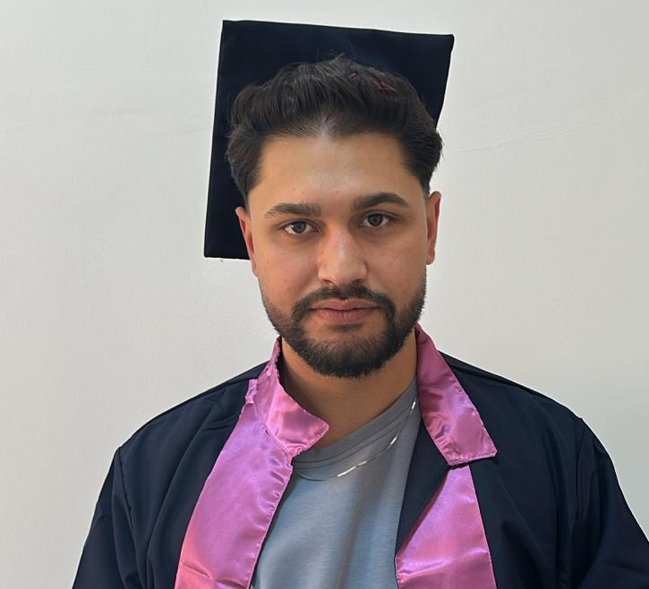
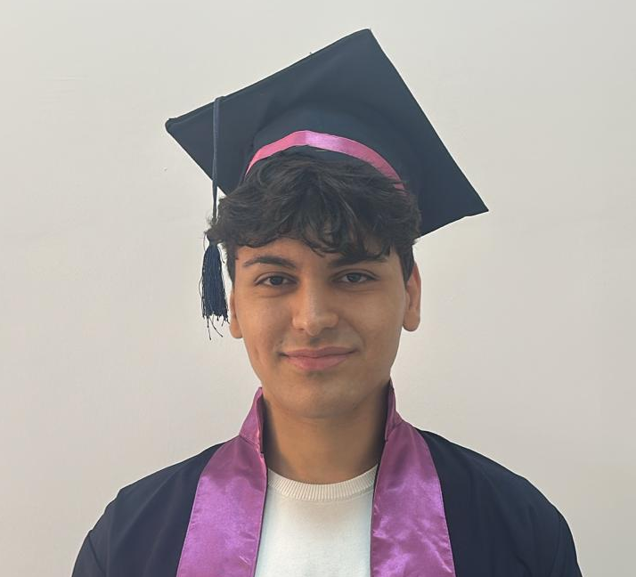
MALİYE BÖLÜMÜ MEZUNLARIMIZ
5 Mezun
AHMET NURİYEV
AYŞE ERDOĞAN
BARIŞ TÜRKAN
BATIN TUANA DOĞRU
BAYRAM NABIYEV
Bölüm Mezunları
5/5 Kayıt

Slide 5
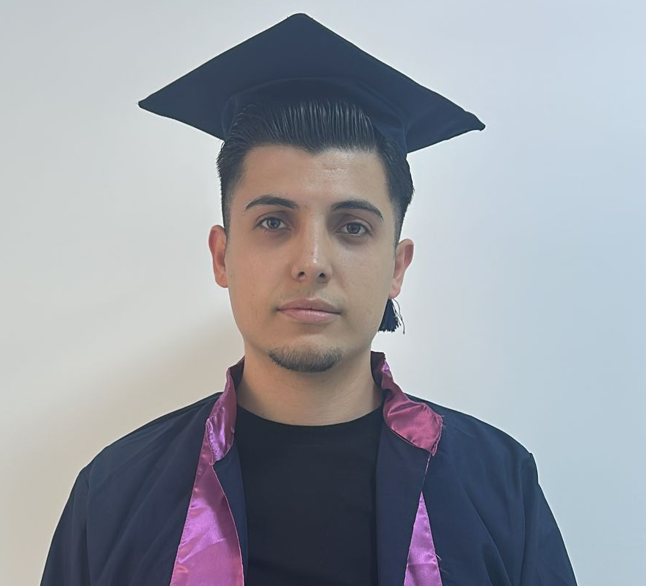
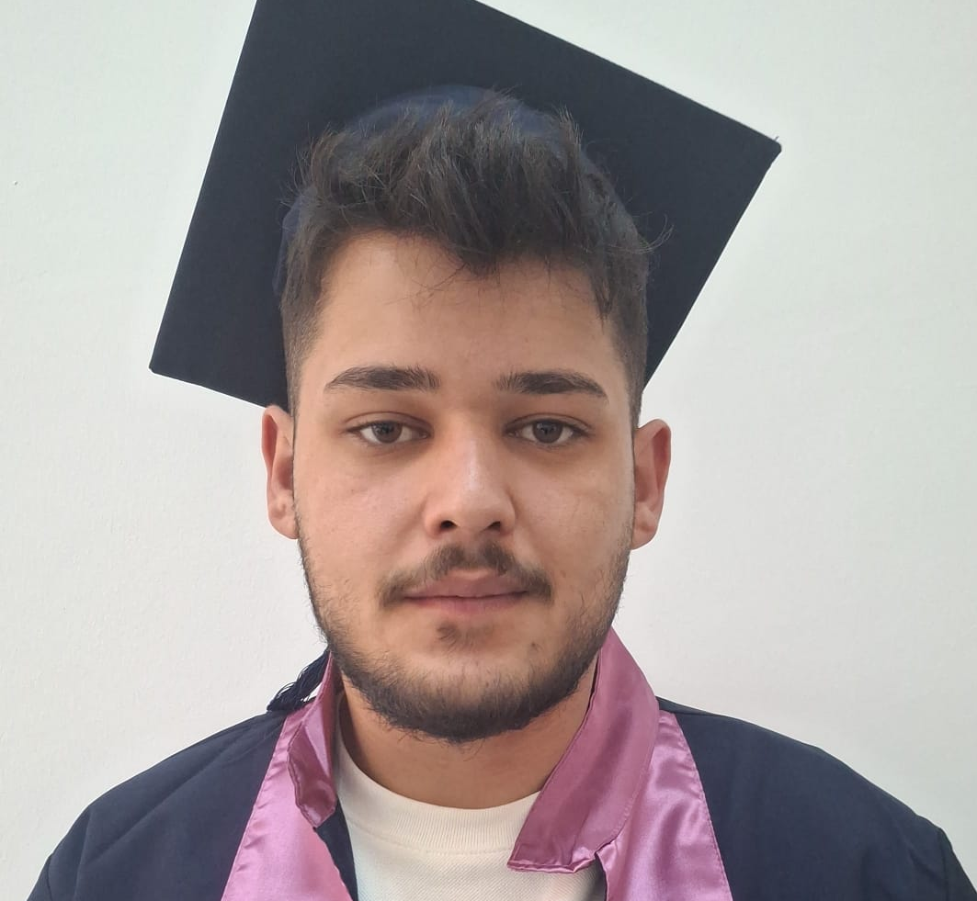
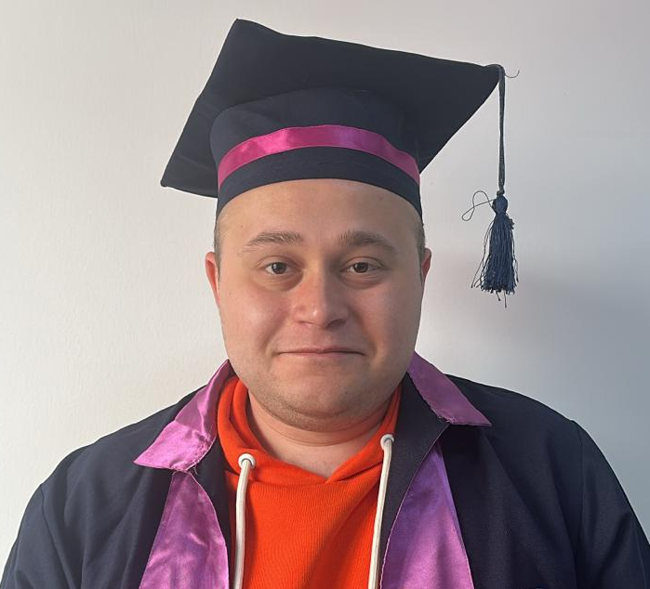
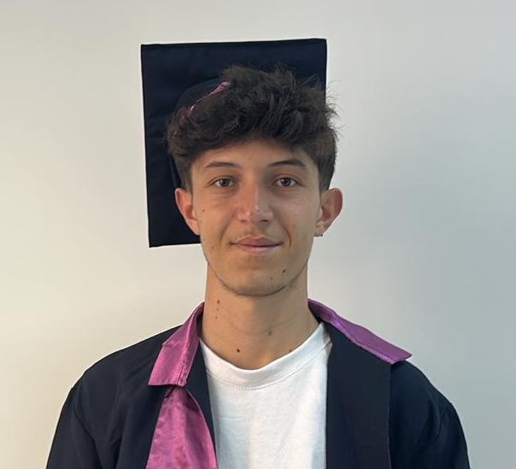
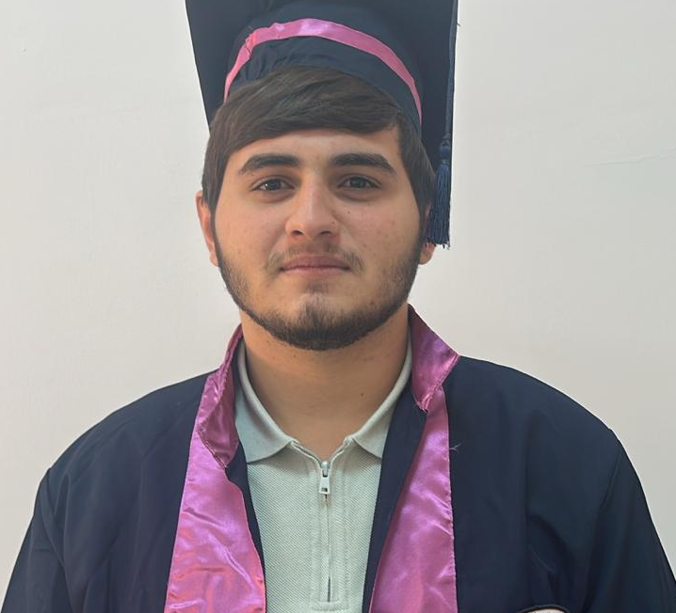
MALİYE BÖLÜMÜ MEZUNLARIMIZ
5 Mezun
BERK ÇETİN
BEYAZIT UZUN
CENKER KAAN BUĞDAYCI
CİHAN CAN DEVELİ
ELCHİN MAHARRAMOV
Bölüm Mezunları
5/5 Kayıt

Slide 6
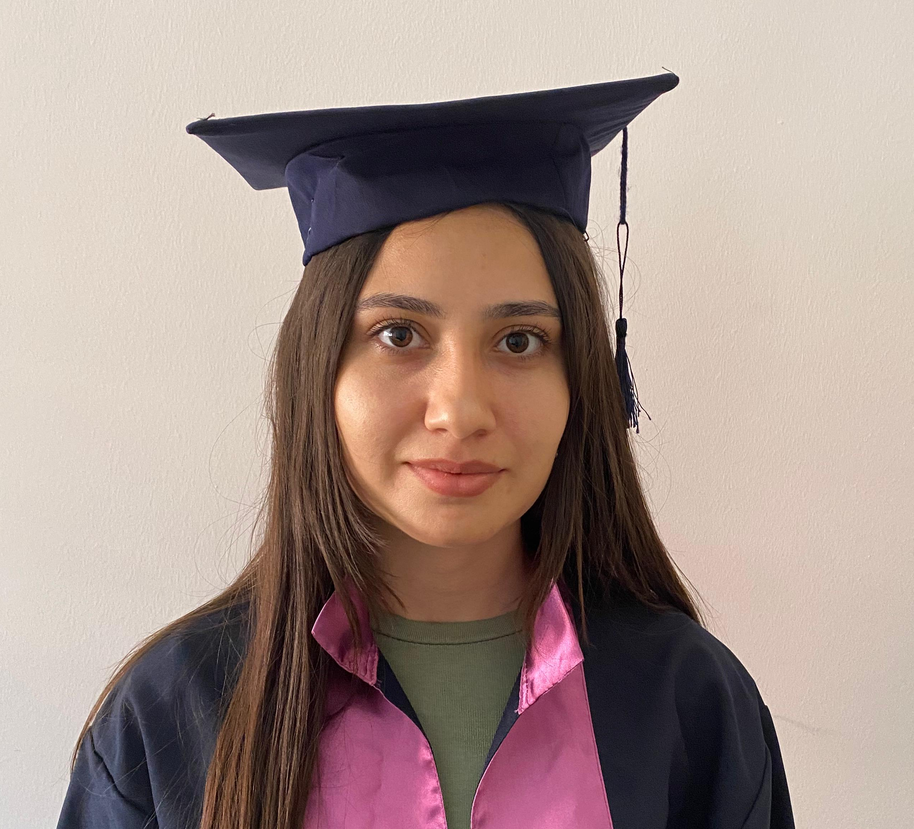
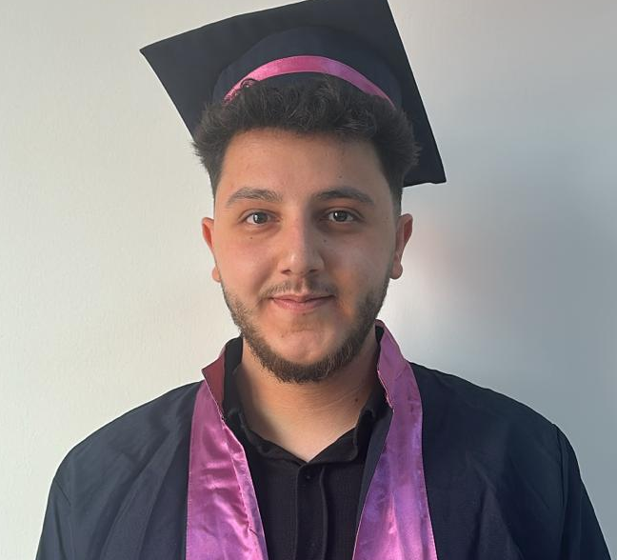
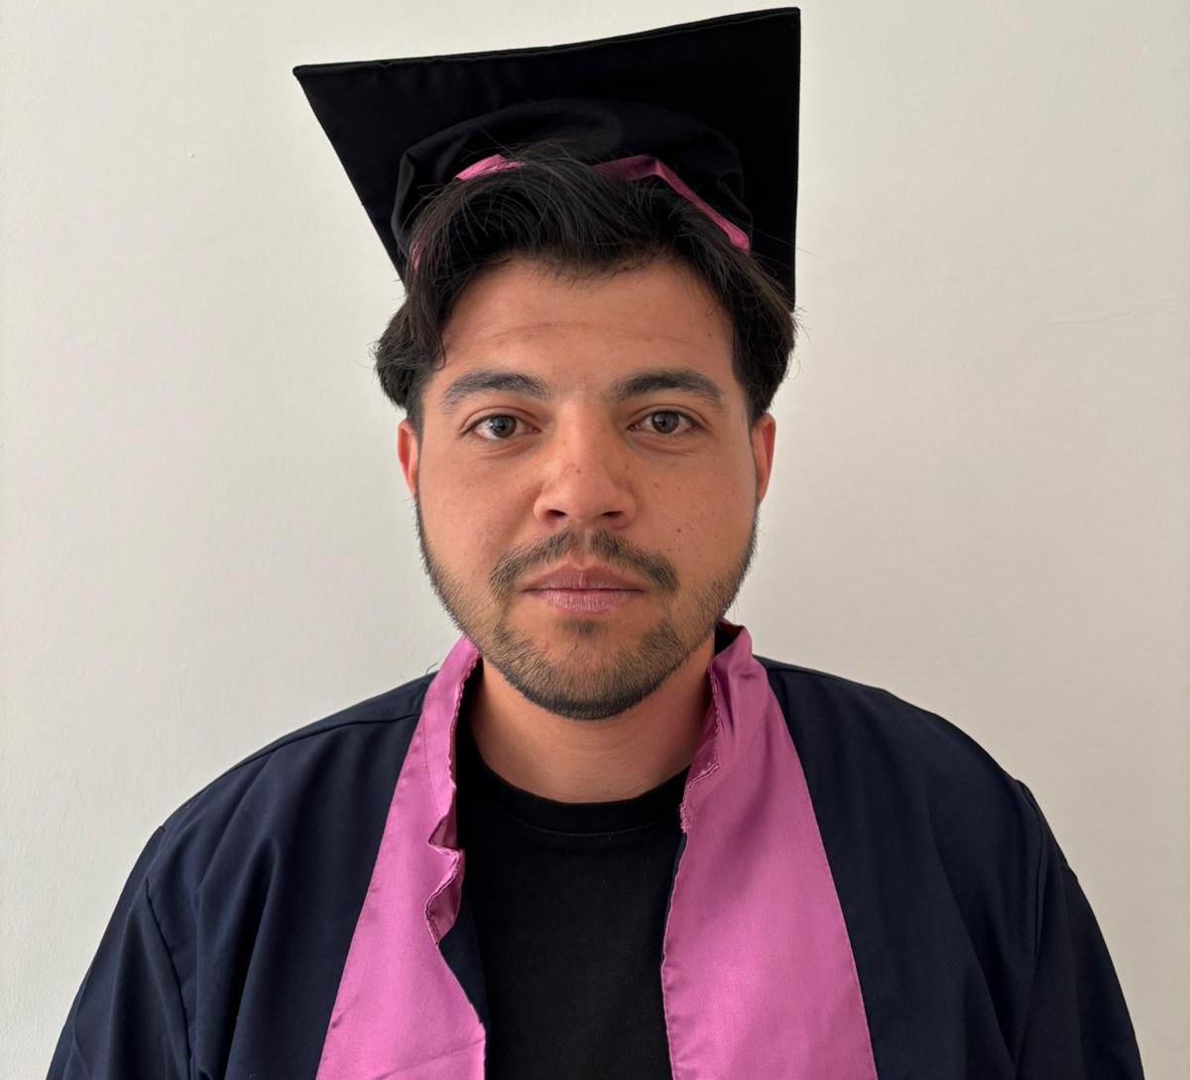
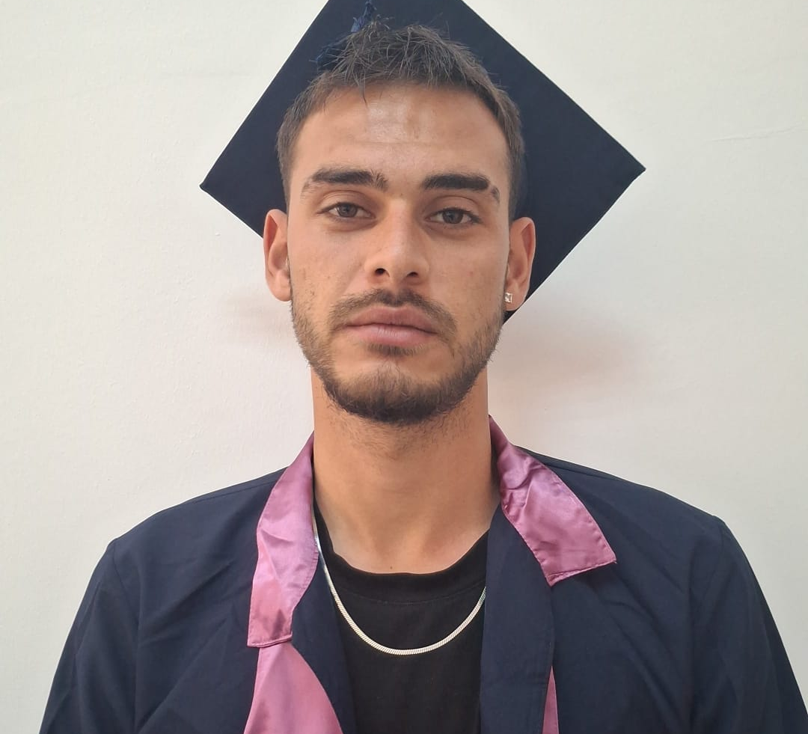
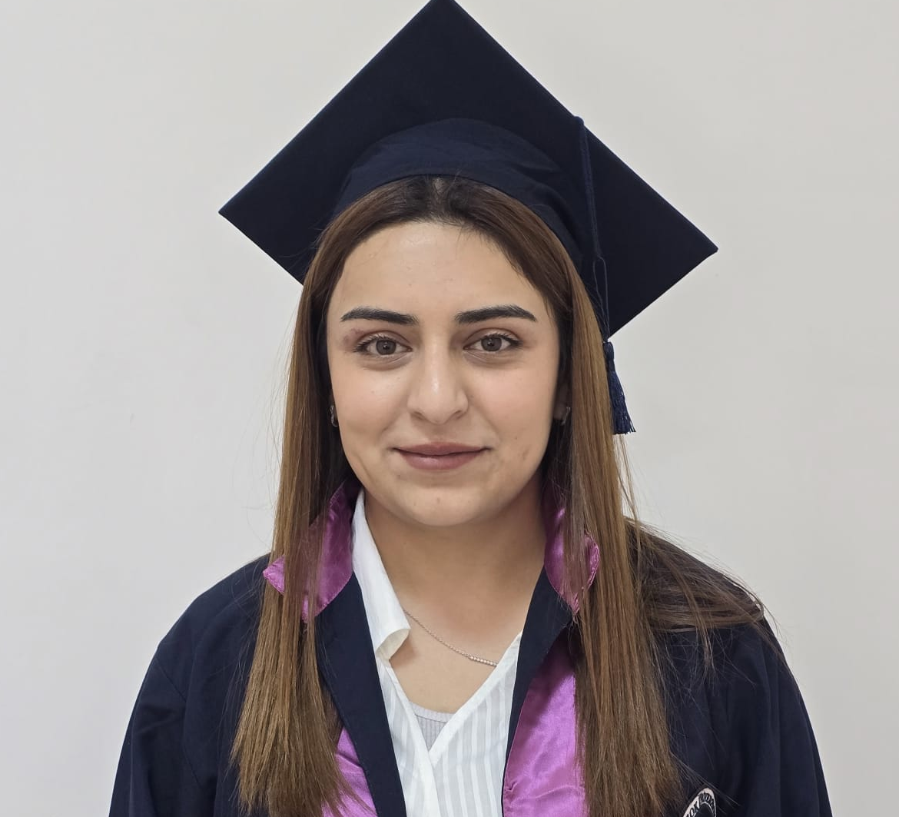
MALİYE BÖLÜMÜ MEZUNLARIMIZ
5 Mezun
ELİF TECİR
EMİN TALHA YILMAZ
ENBİYA AÇIKGÖZ
ERDİ ÖZKAN
FATİMA BAGHIYEBA
Bölüm Mezunları
5/5 Kayıt

Slide 7
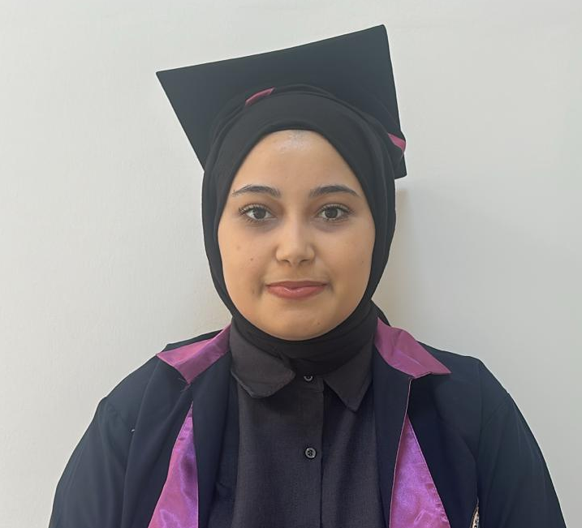
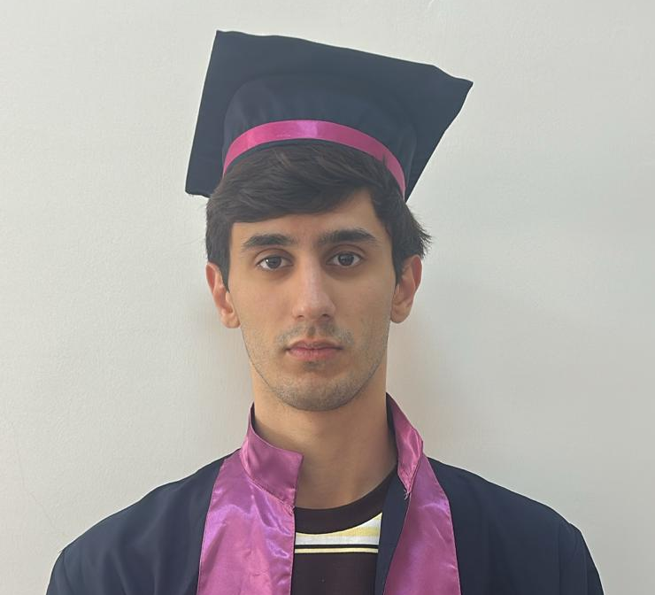
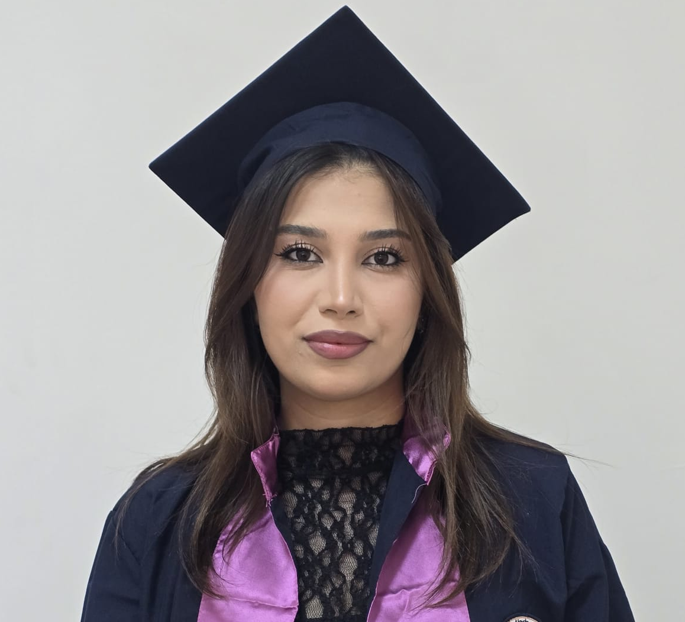
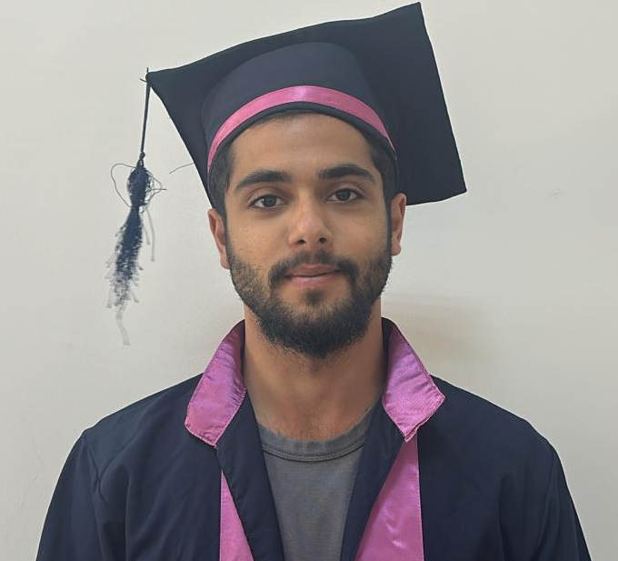
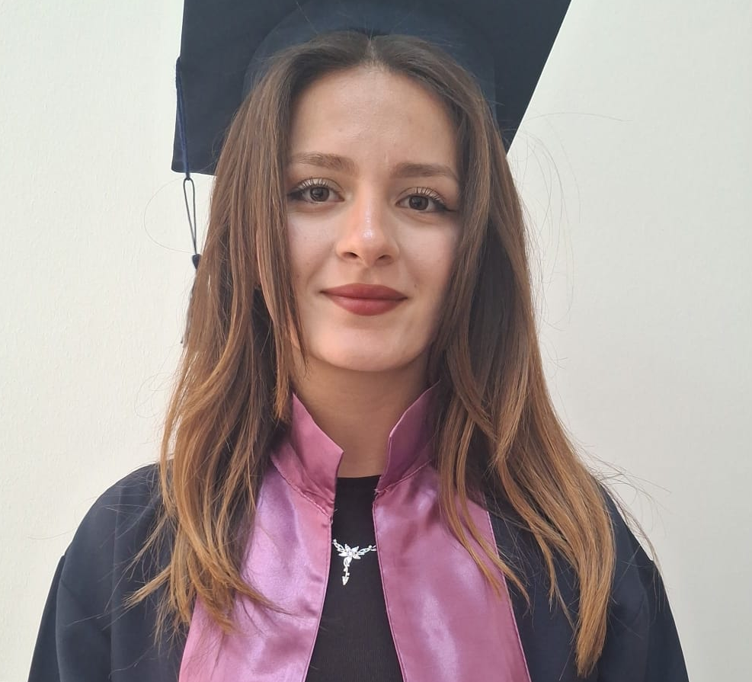
MALİYE BÖLÜMÜ MEZUNLARIMIZ
5 Mezun
HAVVA KAYAPINAR
HEYDAR ALİYEV
HİLAL EZGİ ÖZBİLGE
IZZAT BAGHIROV
İLAYDA KIRLI
Bölüm Mezunları
5/5 Kayıt

Slide 8
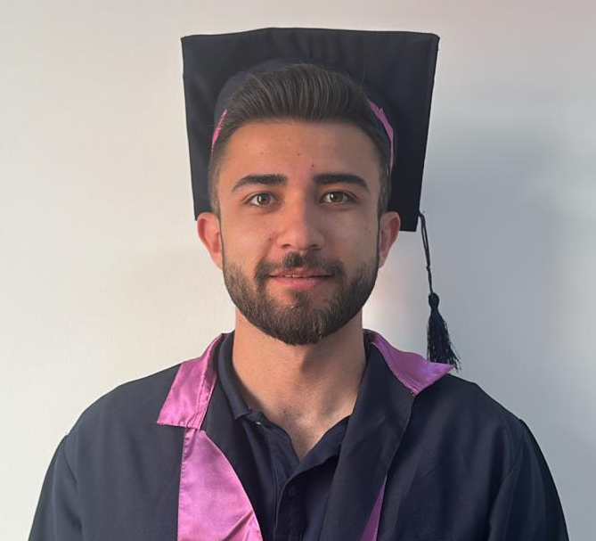
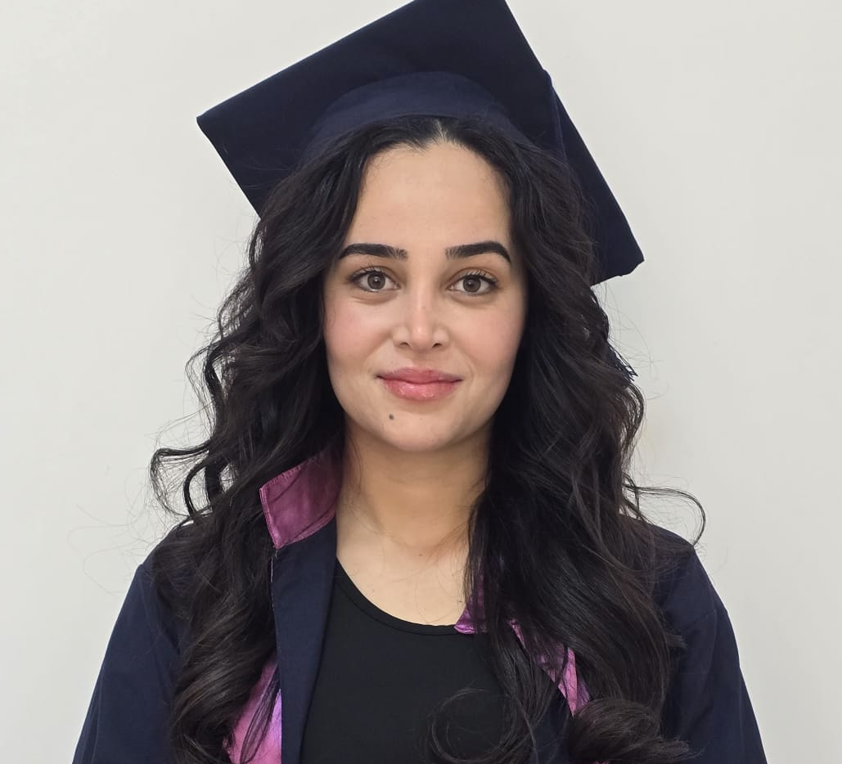
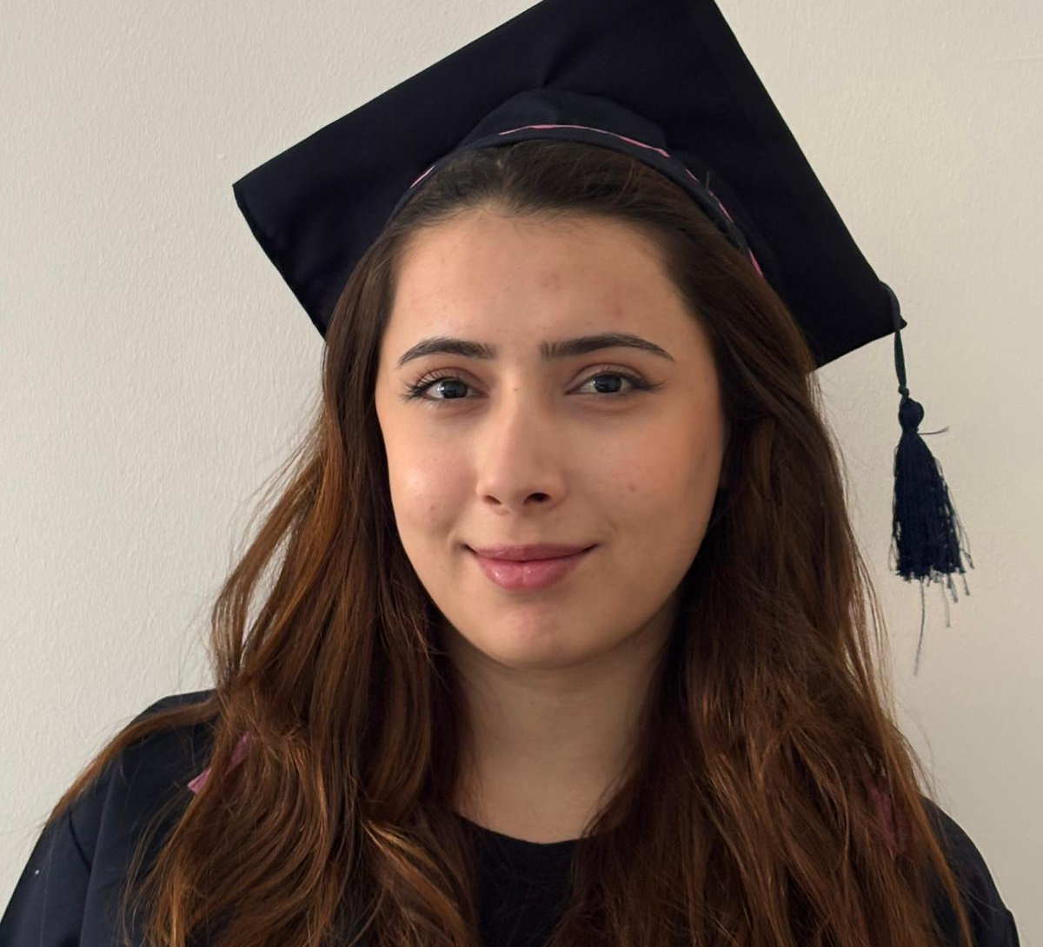
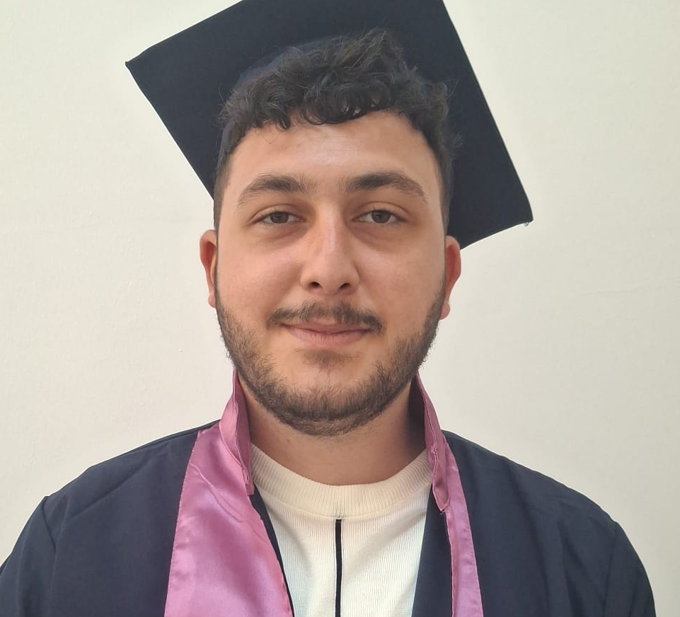
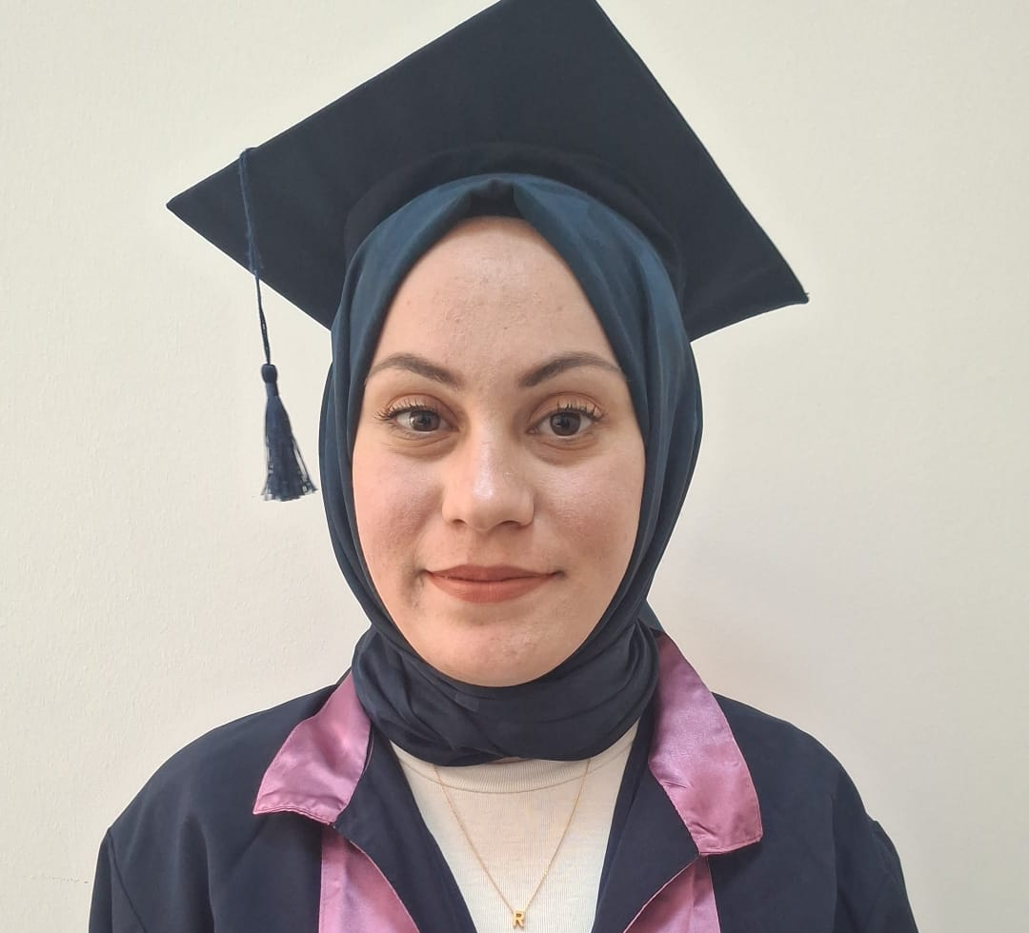
MALİYE BÖLÜMÜ MEZUNLARIMIZ
5 Mezun
MEHMET HAKAN ŞAHİN
MERVE NUR MENCİK
NESLİŞAH DEMİRTAŞ
RECEP ALTAY
ROJİN EKTİREN
Bölüm Mezunları
5/5 Kayıt

Slide 9
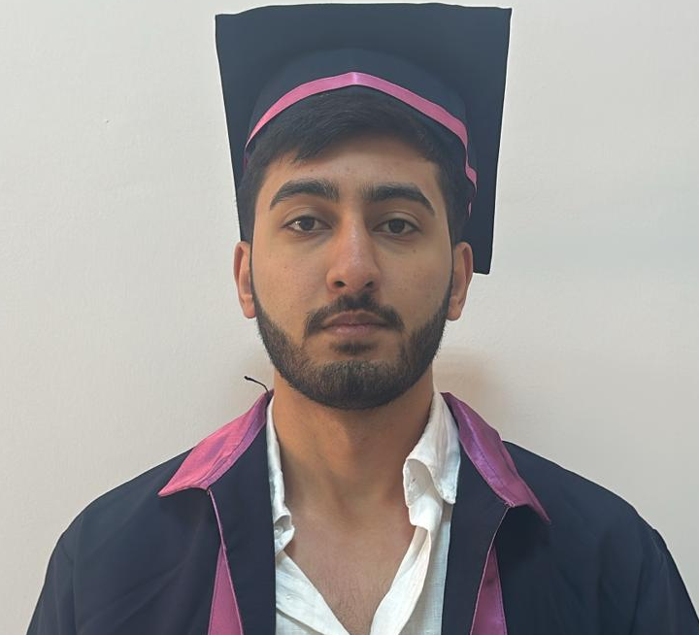
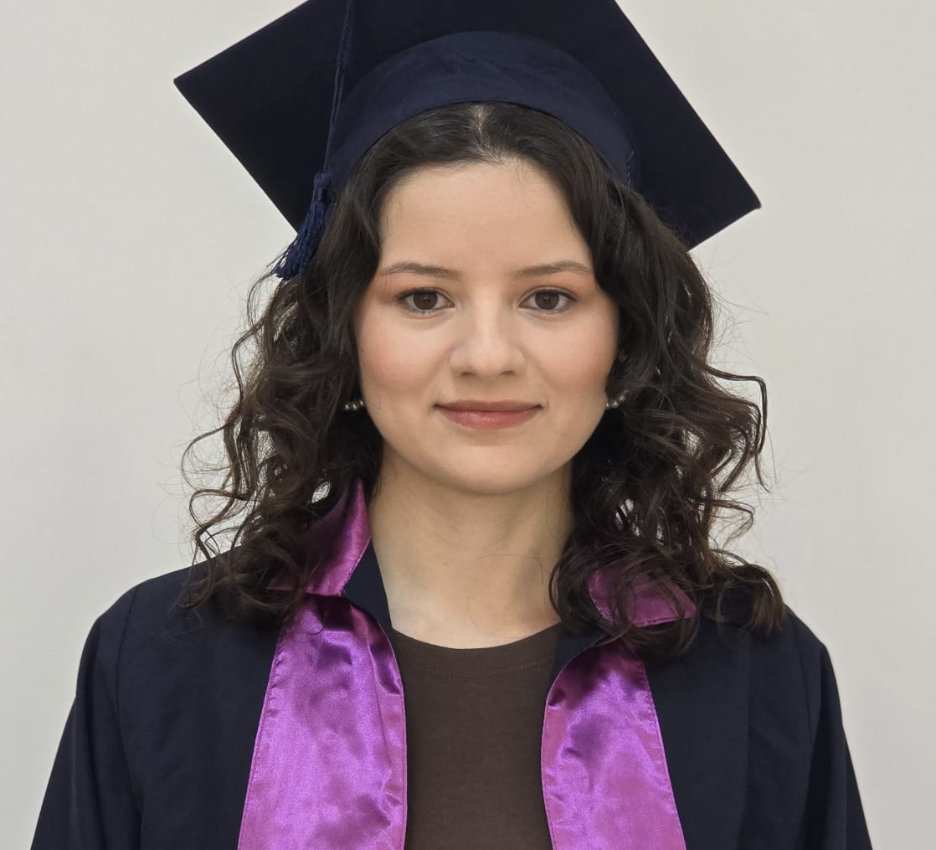
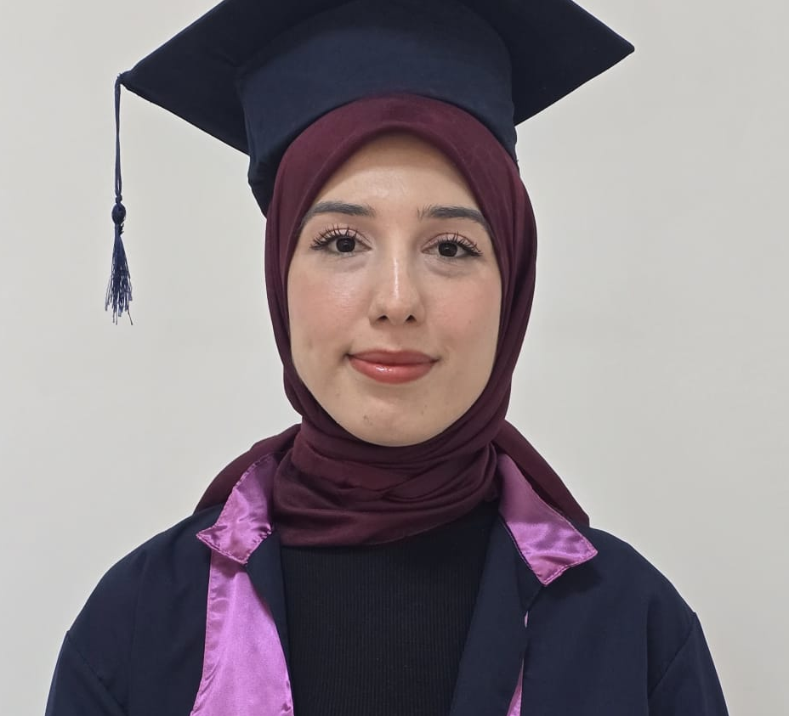
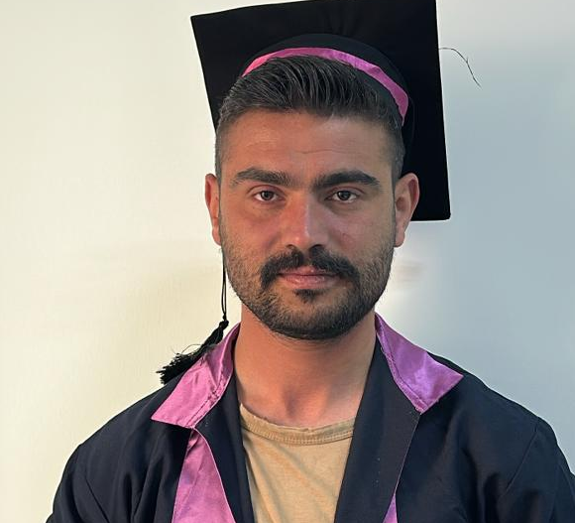
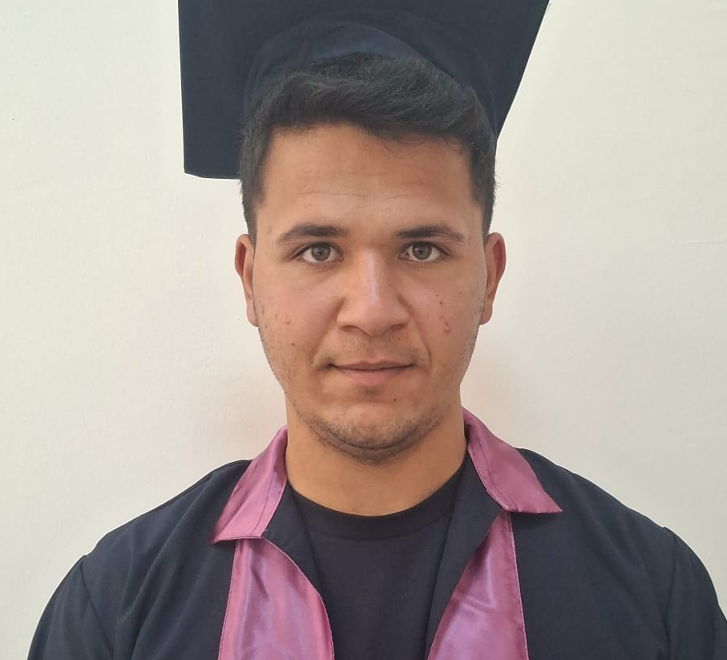
MALİYE BÖLÜMÜ MEZUNLARIMIZ
5 Mezun
SAİD GULİYEV
SULTAN YÜKSEKTEPE
ŞEYMA NUR KARAKUYU
YİĞİT BEKİR KIYICI
YUNUS DOĞAN
Bölüm Mezunları
5/5 Kayıt

Slide 10
ULUSLARARASI İLİŞKİLER BÖLÜMÜ

Slide 11
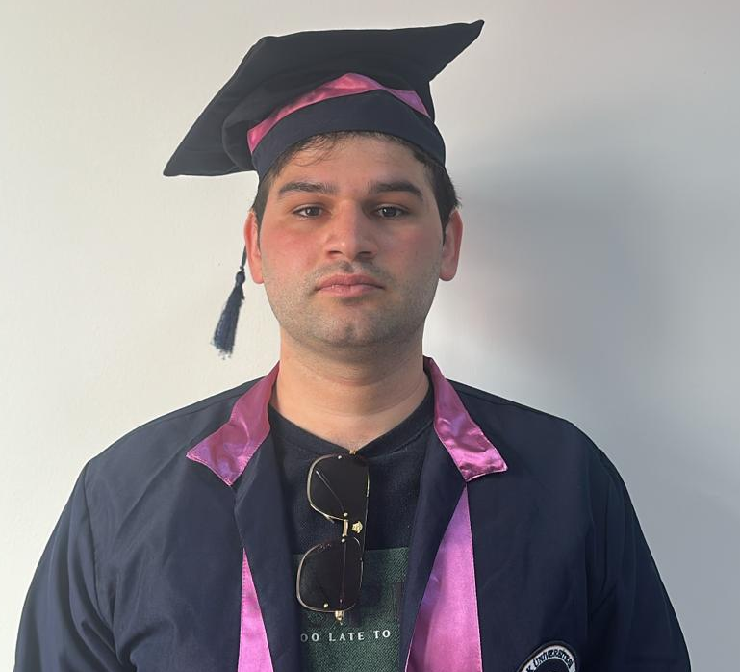
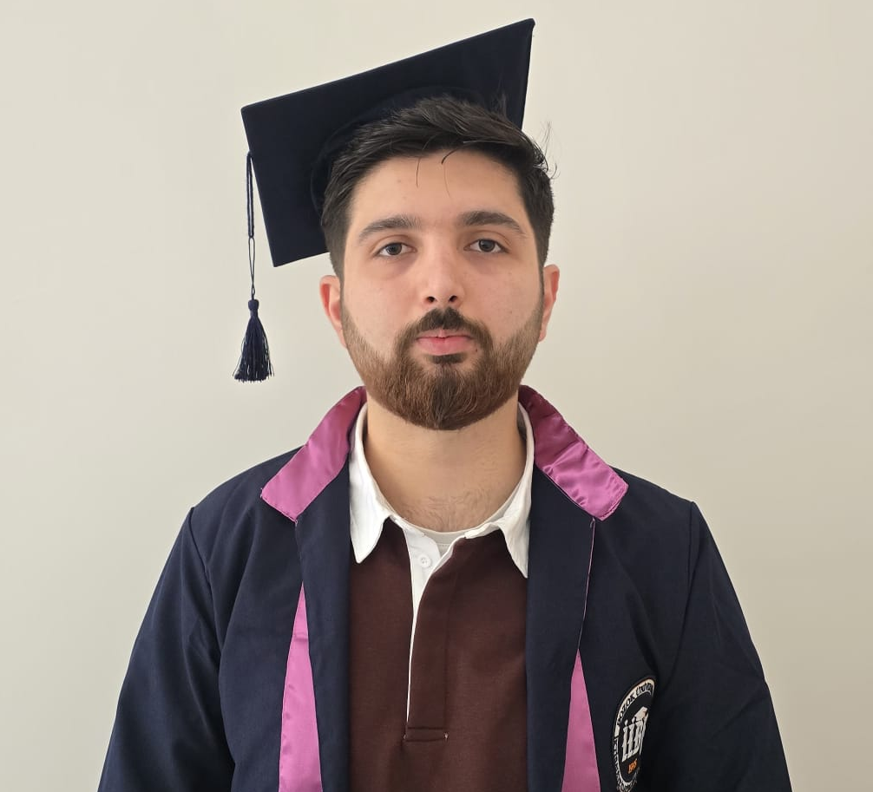
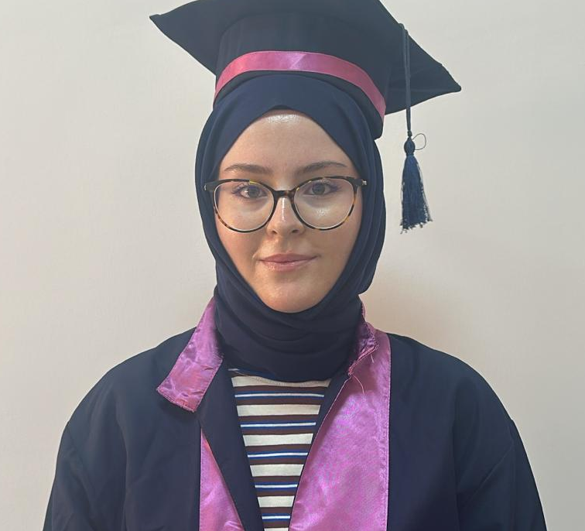
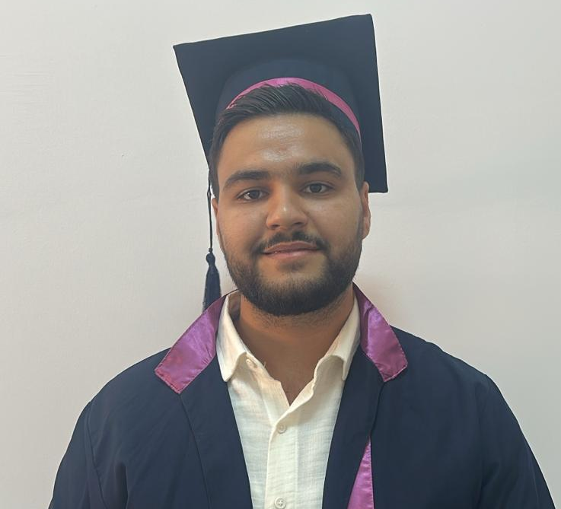
ULUSLARARASI İLİŞKİLER BÖLÜMÜ MEZUNLARIMIZ
DERECELİLERİMİZ
ILKIN MİRZAYEV
ULVİ ABDULLAYEV
FEYZA İREM UYGUN
RAMIL İSRAFILOV
BÖLÜM BİRİNCİSİ
BÖLÜM İKİNCİSİ
BÖLÜM İKİNCİSİ
BÖLÜM ÜÇÜNCÜSÜ
Bölüm Mezunları
4/4 Kayıt

Slide 12
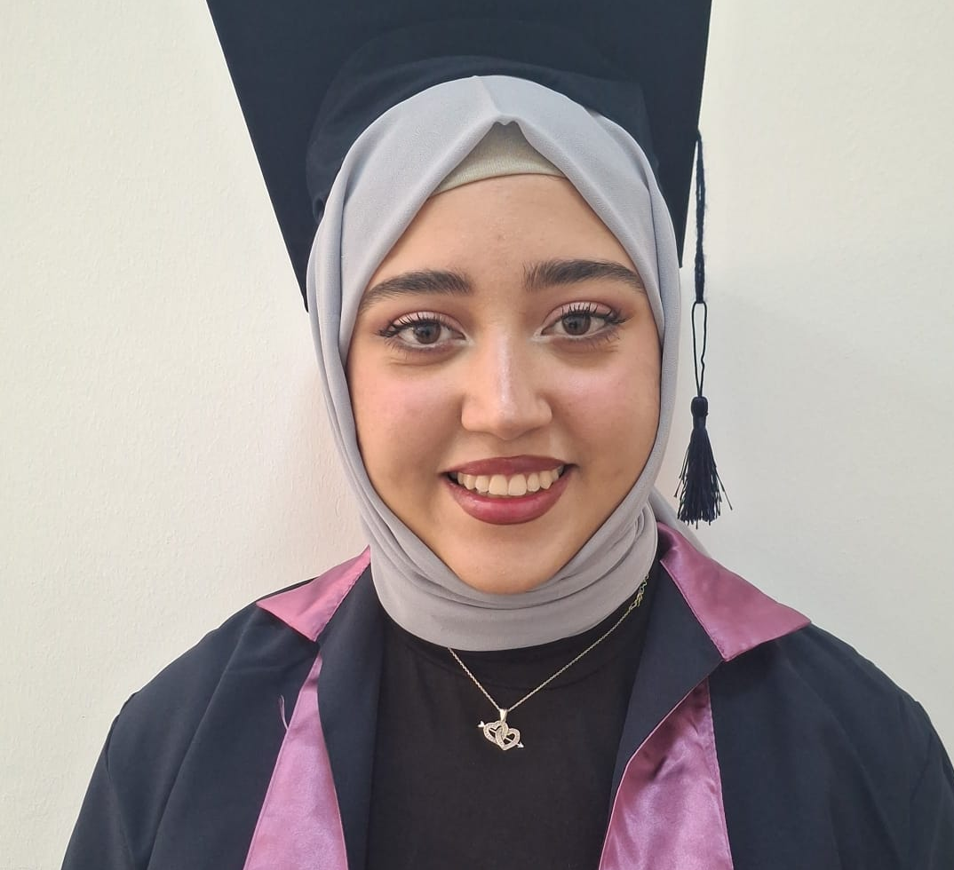
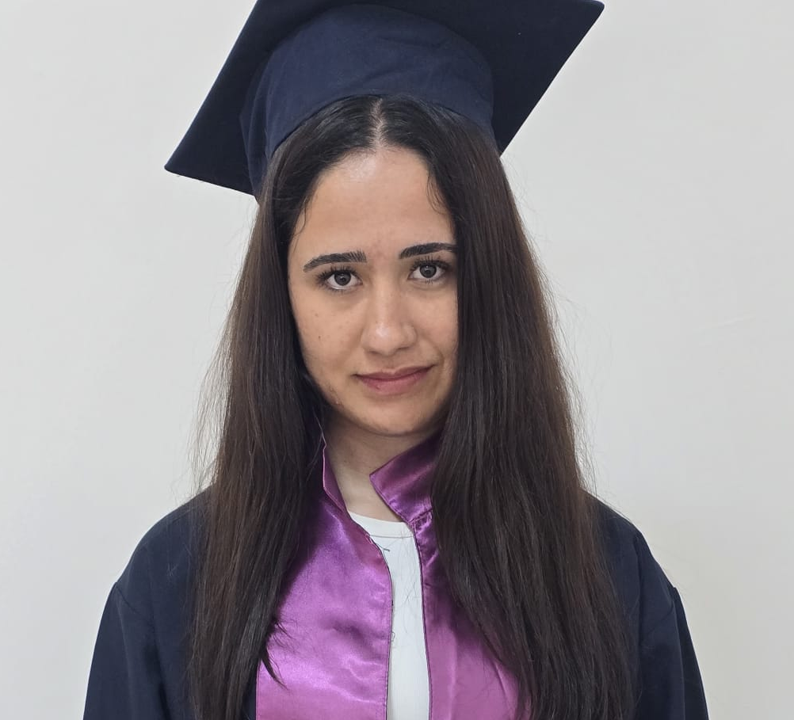
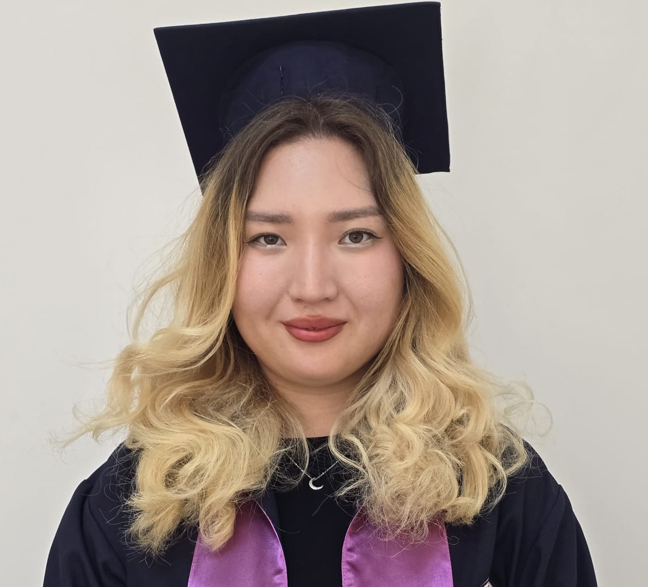
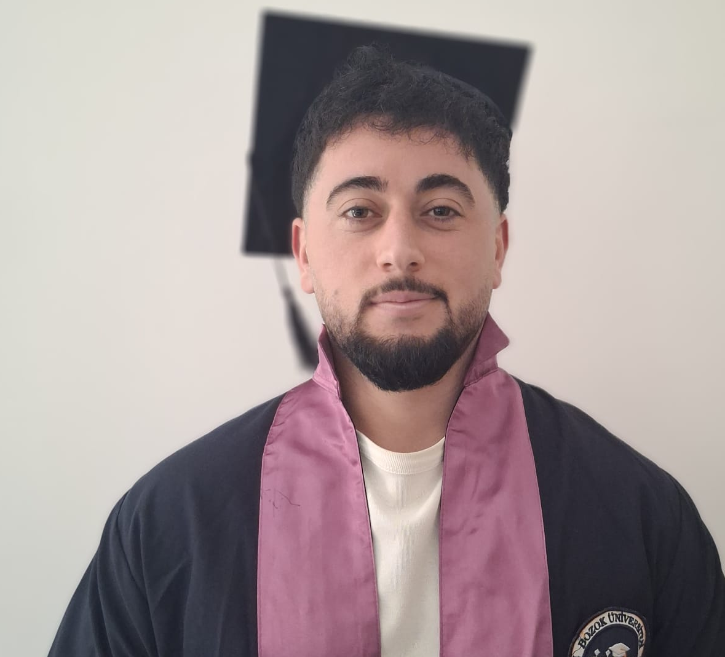
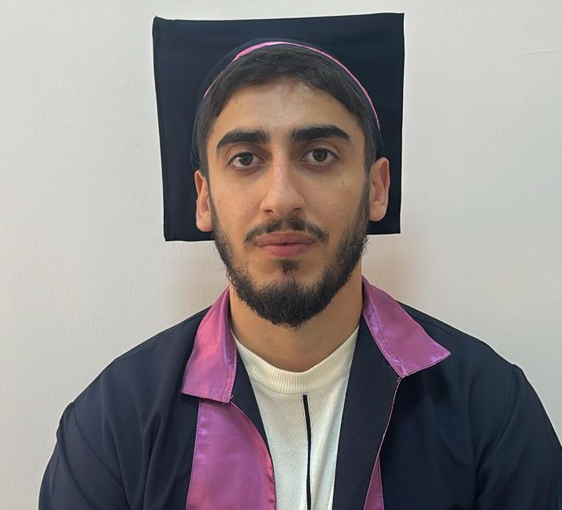
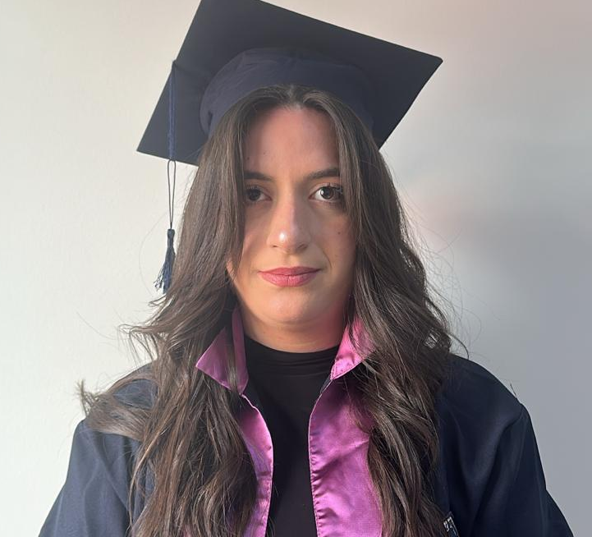
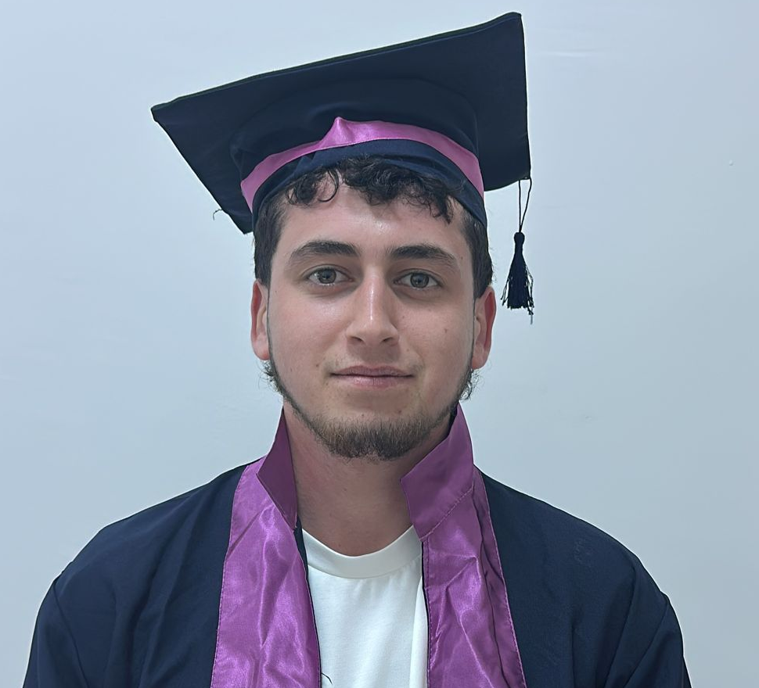
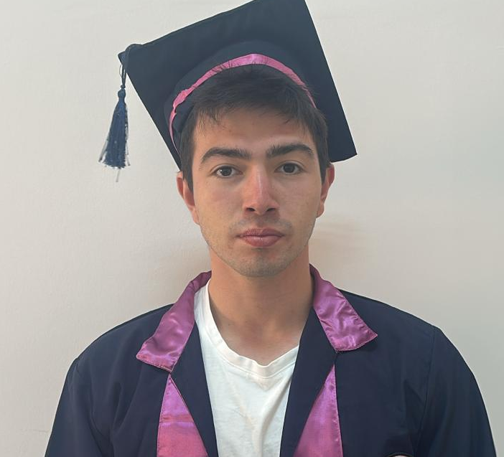
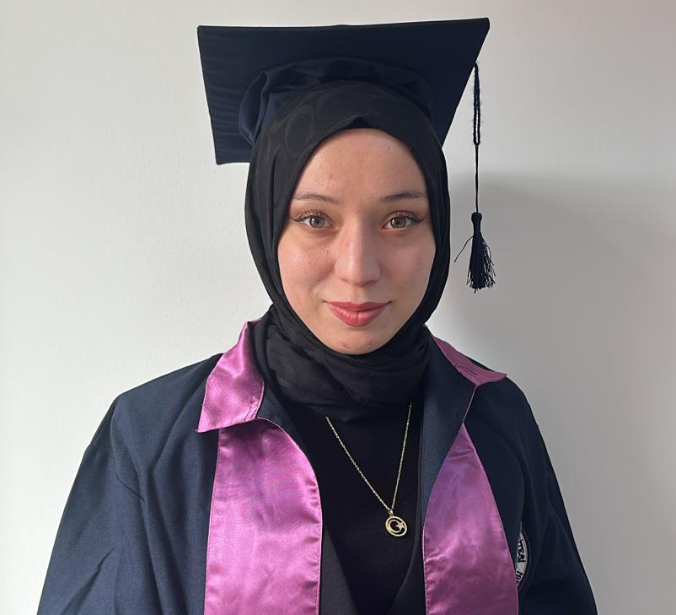
ULUSLARARASI İLİŞKİLER BÖLÜMÜ MEZUNLARIMIZ
9 Mezun
BASNT AHMED MAAMOUN AHMED ELBAHRAWY
BÜŞRA SOYLU
DİLNAZ KENZHEGULOVA
ELSHAD HUSEYNOV
ENVER TALİBOV
ESRA KANTARCI
FARHAD DASHDAMIROV
FURKAN KİBAR
GÜLBEYAZ KELEŞ
Bölüm Mezunları
9/9 Kayıt

Slide 13
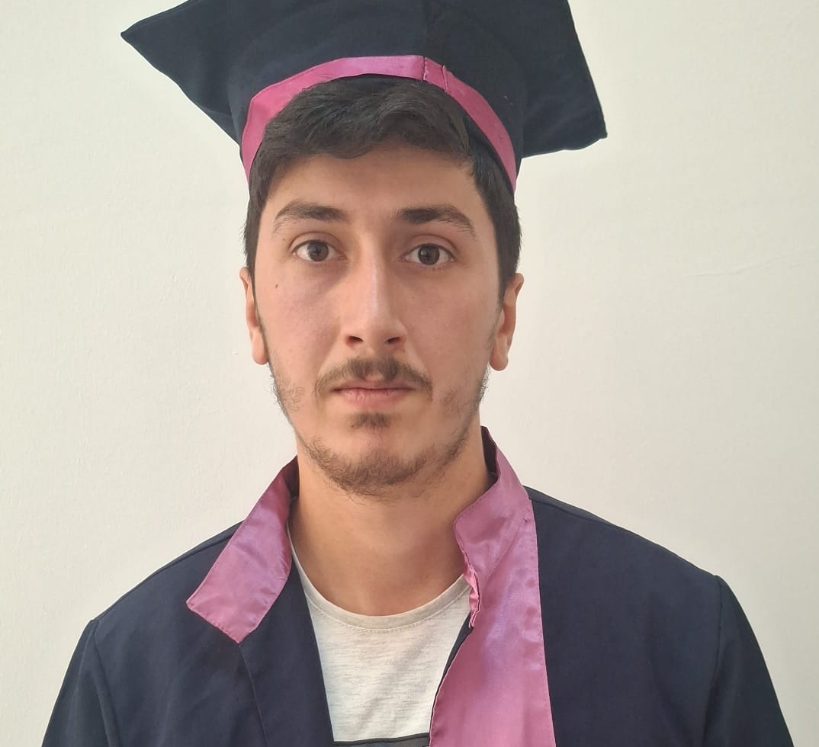
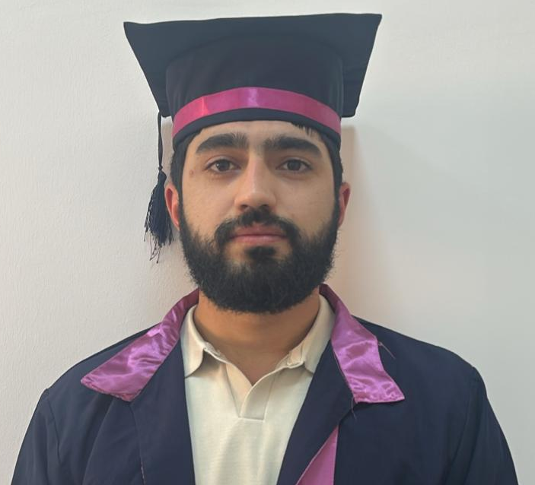







ULUSLARARASI İLİŞKİLER BÖLÜMÜ MEZUNLARIMIZ
9 Mezun
HAJIMAT HAJIMATOV
HASAN BADALOV
ILYAAS ABDULQADİR NUR
İSMAYIL HUMBATZADA
KEVSER SEYREKBASAN
KHALİDA ALİMOVA
LOLİTA BADYUKOVA
MAHAD ISSE ALİ
MAHMUD IMANVERDIYEV
Bölüm Mezunları
9/9 Kayıt

Slide 14








ULUSLARARASI İLİŞKİLER BÖLÜMÜ MEZUNLARIMIZ
8 Mezun
MELTEM KARABAY
MERYEM SUDE YOLDAŞ
MONZER ADOOMA
MÜJGAN ERDEMLİ
MÜNİRE YURTSAL
NAMENUR KIYMAZASLAN
NERMİN DADASHZADE
NİAMA DİAKİTE
Bölüm Mezunları
8/8 Kayıt

Slide 15








ULUSLARARASI İLİŞKİLER BÖLÜMÜ MEZUNLARIMIZ
8 Mezun
RUKİYE YILMAZ
SAYİD JANANOV
SEBİHA ASLAN
SELİN KAYA
SHAMİL JAVANSHİROV
SÜLEYMAN GÜNEŞ
YİĞİTHAN YÜCE
ZEYNEP ÇALIK
Bölüm Mezunları
8/8 Kayıt

Slide 16
SİYASET BİLİMİ VE KAMU YÖNETİMİ BÖLÜMÜ

Slide 17






SİYASET BİLİMİ VE KAMU YÖNETİMİ BÖLÜMÜ MEZUNLARIMIZ
DERECELİLER
ILAHA GULİYEVA
MUTTALİP GÜNEŞ
ŞEYMA NUR KÖSE
BÖLÜM BİRİNCİSİ
BÖLÜM İKİNCİSİ
BÖLÜM ÜÇÜNCÜSÜ
FEYZA KAYAASLAN
ALPEREN YILMAZ
CEMAL TUNCALI
EMEĞİ GEÇEN
EMEĞİ GEÇEN
BAŞARI TEBRİĞİ
Bölüm Mezunları
6/6 Kayıt

Slide 18







SİYASET BİLİMİ VE KAMU YÖNETİMİ BÖLÜMÜ MEZUNLARIMIZ
7 Mezun
ABBAS ASGARZADA
AHMET YAĞLI
ALEYNA DÖNEN
ALPEREN ALKAN
AMAL NAJAFOV
AZAD BUNYATOV
BÜŞRA TAŞDEMİR
Bölüm Mezunları
7/7 Kayıt

Slide 19








SİYASET BİLİMİ VE KAMU YÖNETİMİ BÖLÜMÜ MEZUNLARIMIZ
8 Mezun
EDANUR FINDIK
ELJAN BAYRAMLİ
FATMA KALIN
FETULLAH DEMİR
GÖKDENİZ BOZKURT
HACI KUZAYTEPE
HASRET ÖZTÜRK
HAYATİ AÇIKSÖZ
Bölüm Mezunları
8/8 Kayıt

Slide 20








SİYASET BİLİMİ VE KAMU YÖNETİMİ BÖLÜMÜ MEZUNLARIMIZ
8 Mezun
ILGAR ALİYEV
İREMNUR AKKAYA
İREM GÜL
İREM SILA GÜRLEK
İSMET GÜRALP
MEDİNE SARI
MEHMET KILINÇ
MELEK KARABULUT
Bölüm Mezunları
8/8 Kayıt

Slide 21








SİYASET BİLİMİ VE KAMU YÖNETİMİ BÖLÜMÜ MEZUNLARIMIZ
8 Mezun
MERVE YILMAZ
MURAD MAMMADOV
MURAT SAMET ÜSTÜNTAŞ
MUSTAFA SAMET ÜNSAL
NATİG BUNYADZADE
NİHAT MAMEDOV
NİHAT NAMAZOV
NURLAN GULUZADA
Bölüm Mezunları
8/8 Kayıt

Slide 22








SİYASET BİLİMİ VE KAMU YÖNETİMİ BÖLÜMÜ MEZUNLARIMIZ
8 Mezun
ÖZLEM ÇELİK
PARVİN ASADOV
RABİA AYDIN
RABİA VURAL
RAHADDİN NABİYEV
RAMİN ABBASGULİYEV
ROJİN YAMAN
SEVİL ERSOY
Bölüm Mezunları
8/8 Kayıt

Slide 23
SİYASET BİLİMİ VE KAMU YÖNETİMİ BÖLÜMÜ MEZUNLARIMIZ
7 Mezun
SHİRKHAN MAMMADOV
SİNAN ÇELİK
UMUT BÜYÜKAY
VELİ TURUNĞ
VUSAL İSAYEV
YUSUF KENAN KILIÇ
ZEYNEP AKYÜREK
Bölüm Mezunları
7/7 Kayıt

Slide 24

YOZGAT BOZOK ÜNİVERSİTESİ
İktisadi ve İdari Bilimler Fakültesi
TEBRİKLER!
Mezuniyetiniz hayırlı olsun.
İktisadi ve İdari Bilimler Fakültesi mezunlarına başarılar dileriz.

